Slide 1
Ameaças Informáticas

Slide 2
Temas
1
2
3
O que é Engenharia Social?
Técnicas de Engenharia Social
Proteção da Informação

Slide 3
O que é Engenharia Social?
1

Slide 4
Engenharia social é o método de obtenção de informações confidenciais por meio de usuários legítimos do sistema para o ataque.

Slide 5
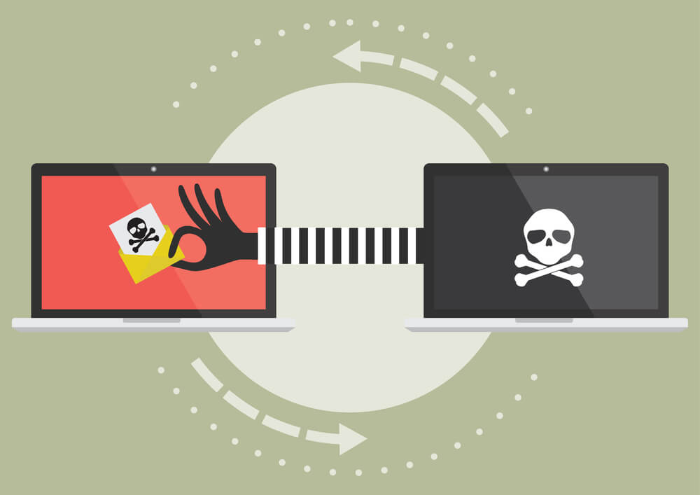
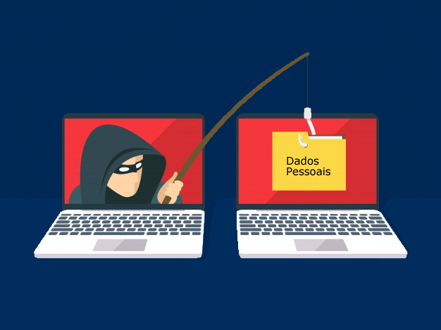

Slide 6
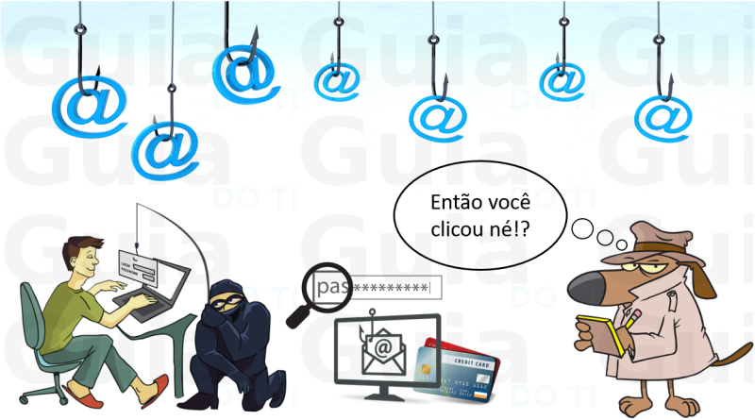

Slide 7
Baseia-se em diferentes métodos ou ações para enganar o usuário, obtendo assim as informações buscadas, como senhas ou dados sensíveis.

Slide 8
Técnicas de Engenharia Social
2

Slide 9
A arte do engano digital consiste em obter informações dos usuários por meios como telefone, e-mail, correio tradicional ou contato direto.

Slide 10

Firewall

Slide 11
Técnicas de engenharia social
Existem diferentes técnicas de engenharia social, como as seguintes:
Técnica | Descrição
Pretexting | Ocorre quando um suposto representante de um serviço pede informações sobre a conta do cliente.
Baiting | Consiste em colocar pendrives ou memórias externas com malware em locais onde pessoas escolhidas podem ter seus computadores infectados.
Phishing | Consiste em enganar um grupo de pessoas por meio de e-mails, páginas da web, perfis de redes sociais ou sms falsos para roubar informações.

Slide 12
Técnicas de engenharia social
Existem diferentes técnicas de engenharia social, como as seguintes:
Técnica | Descrição
Vishing | Chamadas telefônicas que visam enganar a vítima se passando por pessoas do governo ou de negócios para que a vítima revele informações privadas
Redes sociais | Esta técnica tem dois objetivos principais, obter informação da vítima e, por outro lado, gerar uma relação com a vítima para ser enganada.
Ciberbullying | Pode ou não se limitar ao uso da internet, pois é utilizada para ameaçar espalhar textos ou imagens que prejudiquem ou constranjam a vítima.

Slide 13
Todas essas técnicas variam de acordo com a interação com a vítima, podendo ser passivas, não face a face, face a face, não agressivas e agressivas, todas com o mesmo objetivo de chantagear a pessoa.

Slide 14
Técnicas de engenharia social
Existem diferentes técnicas de engenharia social, como as seguintes:
Técnica | Descrição
Grooming | Conjunto de estratégias em que um adulto busca ganhar a confiança de um menor, para que por meio da tecnologia possa abusar sexualmente ou explorar a vítima.
Sexting | Inclui o envio ou recebimento de conteúdo sexual por meio eletrônico, consiste na troca de imagens ou vídeos sexuais, principalmente por meio do celular.
Sextortion | Forma de extorsão em que uma pessoa é chantageada por meio de uma imagem ou vídeo de si mesma nua.

Slide 15
Proteção da Informação
3

Slide 16
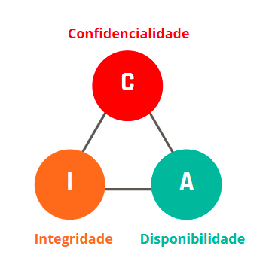
Os princípios fundamentais da segurança da informação ou também conhecidos como Triângulo CIA (Confidentiality, Integrity, Availability) são:
Disponibilidade;
Confidencialidade;
Integridade.

Slide 17
Proteção da Confidencialidade
A confidencialidade pode ser quebrada de várias maneiras, tanto direta (por hacking de segurança) quanto indiretamente, por erro humano. Algumas técnicas para garantir a confidencialidade podem ser:
Nome | Descrição
Encriptação | Significa alterar o formato dos dados com o motivo de que, se forem interceptados, apenas pessoas autorizadas saberão lê-los. Medida Preventiva.
Controles de acesso | Assegurar de que apenas pessoas autorizadas possam acessar as informações. Medida Preventiva.
Apagamento remoto | Refere-se ao esforço de manter os dados sempre privados, sem que pessoas não autorizadas possam vê-los e/ou modificá-los. Medida Reativa.
Capacitação de Pessoal | Existe um conceito chamado Engenharia Social que é o nome dado à forma como os usuários são enganados para conceder seus acessos. O treinamento nesses casos, é uma ação preventiva para evitá-los.

Slide 18
Proteção da Integridade
A integridade pode ser quebrada de várias maneiras semelhantes à confidencialidade, em que várias de suas ações de segurança são reutilizadas.
Algumas técnicas para garantir a integridade podem ser:
Nome | Descrição
Auditorias | Eles são usados ​​para verificar se as informações correspondem ao que deveria ser correto. Medida Reativa.
Controle de versões | Se houver um problema com as informações, várias ferramentas de controle de versão ajudam a "voltar a um estado anterior". Medida Reativa.
Assinaturas digitais | Essa medida garante a autenticidade do documento. Medida Preventiva.
Detecção de intrusos | Projetado para detectar problemas quando o acesso não autorizado for confirmado. Medida Reativa.

Slide 19
Proteção da Disponibilidade
A disponibilidade deve ser levada em consideração, de forma preventiva, para quando ocorrer um problema de segurança. Algumas técnicas para garantir a disponibilidade podem ser:
Nome | Descrição
Tolerância ao erro | A capacidade dos sistemas ou servidores para que caso ocorra algum tipo de falha as informações possam ser utilizadas. Medida Preventiva ou reativa dependendo da situação.
Redundância | As informações e validações de acesso se repetem, de modo a garantir que a informação não seja perdida. Medida Preventiva.
Patches de segurança | Quando uma falha é detectada, o problema deve ser resolvido para que não ocorra novamente. De igual modo, se a falha ocorreu devido ao software, atualize-o com a vulnerabilidade resolvida.

